Slide 1

Le complexe Majeur D’histocompatibilité
(CMH)

Slide 2
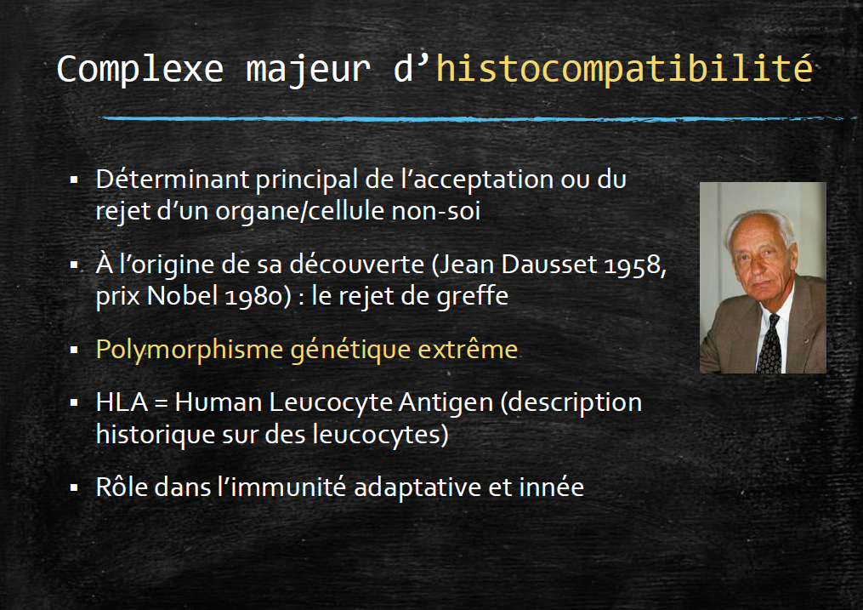

Slide 3
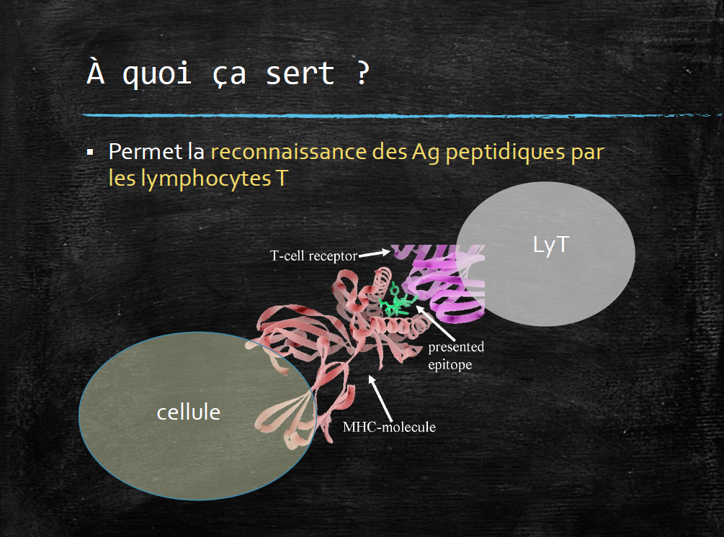

Slide 4
Le complexe majeur d’histocompatibilité (CMH) est :
Un système de reconnaissance du soi
Présent chez la plupart des vertébrés.
Il est appelé HLA chez l’homme ou H-2 chez la souris
Il comporte trois classes :

Slide 5
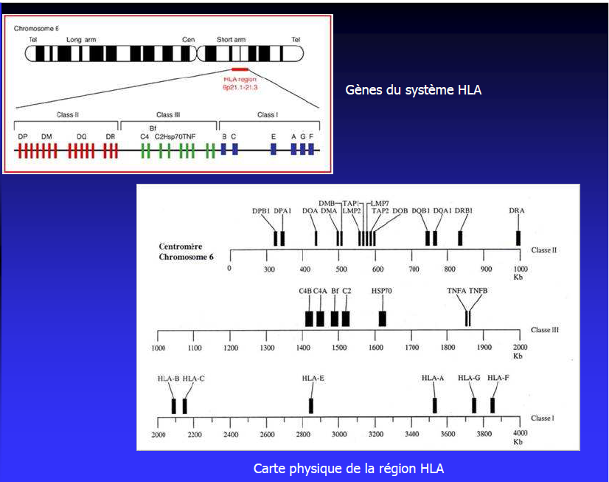

Slide 6

Les gènes de classe I codent la chaîne a (chaîne lourde) des molécules d’histocompatibilité de classe I. Ces chaînes lourdes, associées à la b2-microglobuline, sont reconnues par les lymphocytes T CD8+, le plus souvent cytotoxiques. Les produits des loci HLA-A, -B, ou -C et H-2K, -D ou -L se différencient des produits des autres gènes de classe I par leur expression quasi ubiquitaire et leur grand polymorphisme allélique. Ces deux caractéristiques rendent compte de leur utilisation prévalente par les lymphocytes T cytotoxiques.

Slide 7
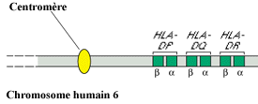
Les gènes de classe II codent les la chaîne a et b des molécules d’histocompatibilité de classe II. Ces molécules, également très polymorphes, sont d’expression restreinte à certains types de cellules (monocytes, lymphocytes B). Elles sont reconnues par les lymphocytes T CD4+, le plus souvent amplificateurs et non cytotoxiques. Elles assurent principalement la présentation des antigènes exogènes, par exemple celle de protéines injectées.

Slide 8
- Les gènes de classe III forment un ensemble hétérogène comportant des gènes sans relevance immunologique (gène de l’hydrolase en 21 des hormones stéroïdiennes par exemple et des gènes d’intérêt immunologique direct (C4A, C4B, TNF, gènes codant les deux sous-unités TAP 1, TAP 2 des pompes à peptides associés à la présentation antigénique par les molécules d’histocompatibilité de classe I, gènes codant certaines sous- unités LMP-2, LMP-7 du protéasome.

Slide 9
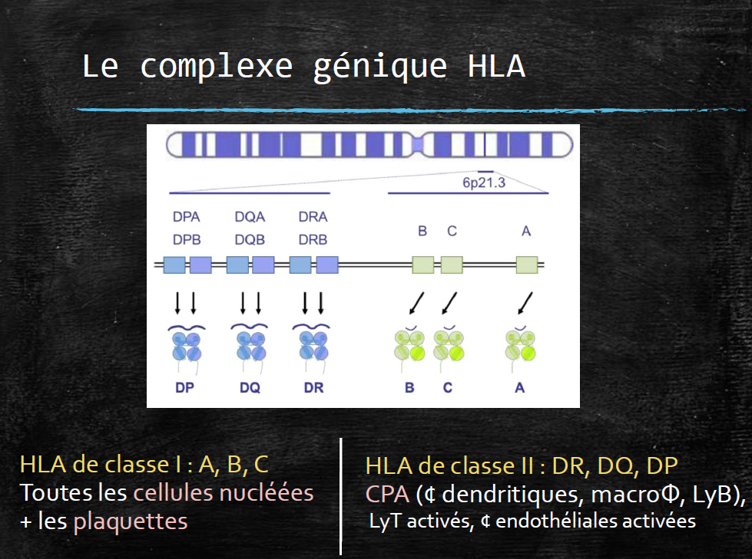

Slide 10
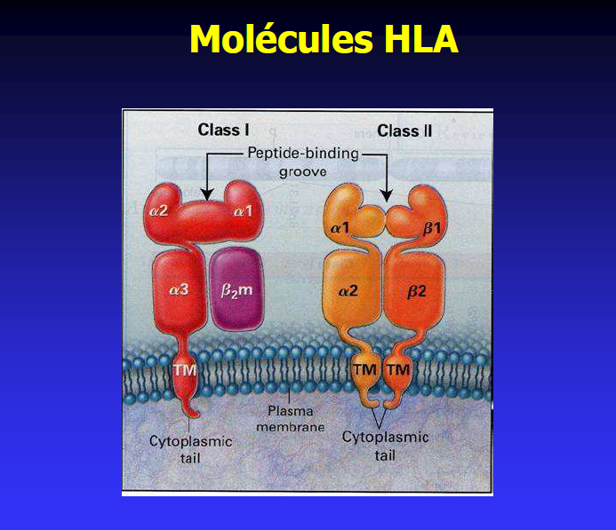

Slide 11
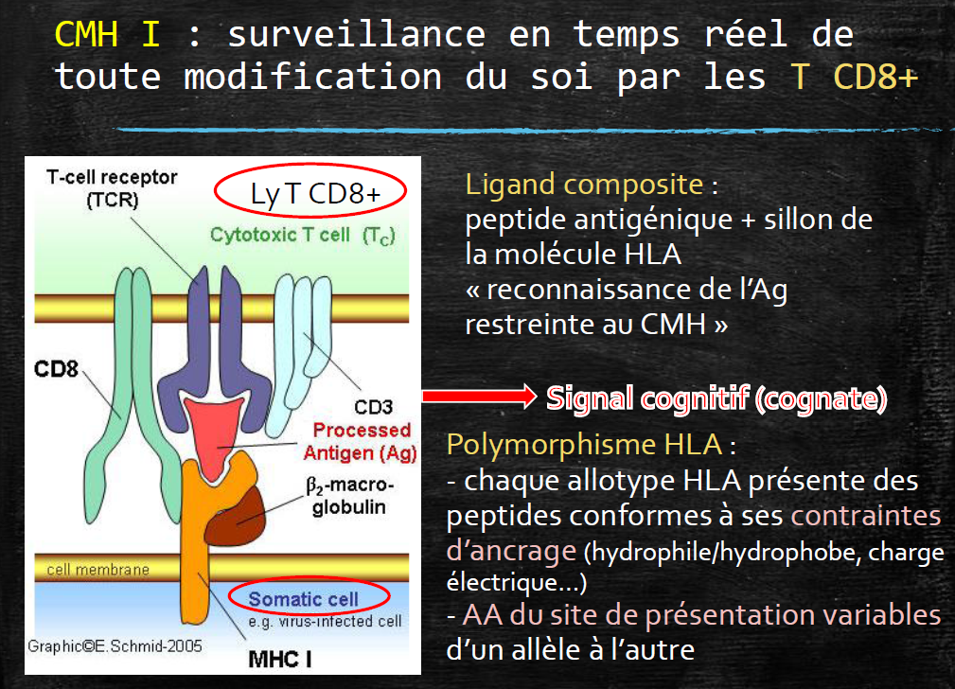

Slide 12
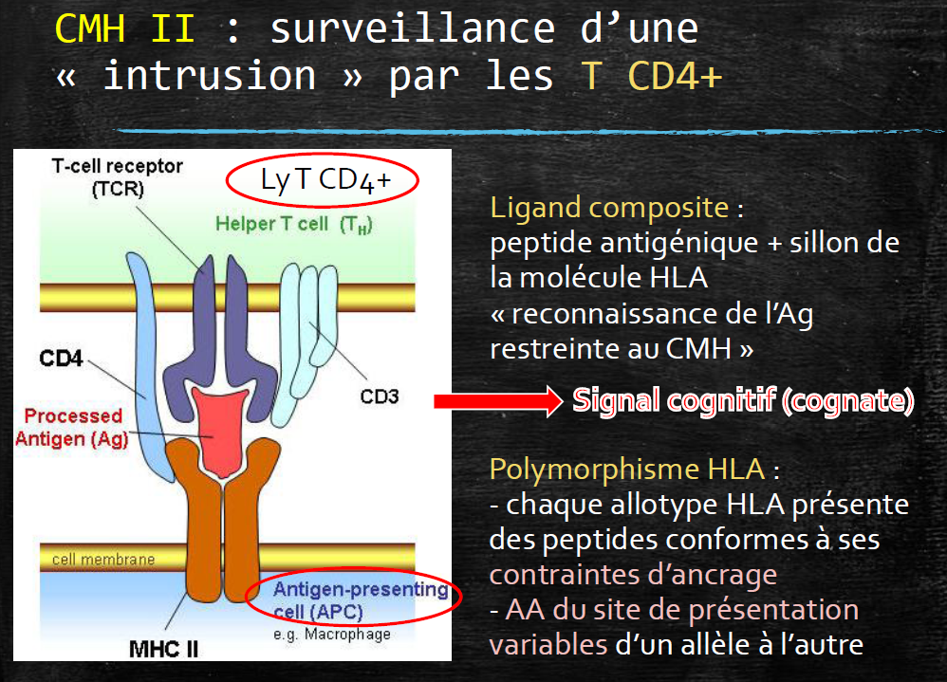

Slide 13
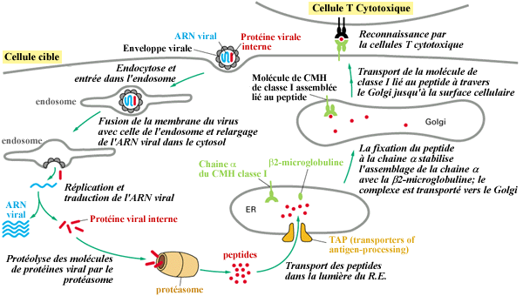
Exemple d'une présentation d'un peptide viral au cellule T cytotoxique via une molécule de CMH I

Slide 14
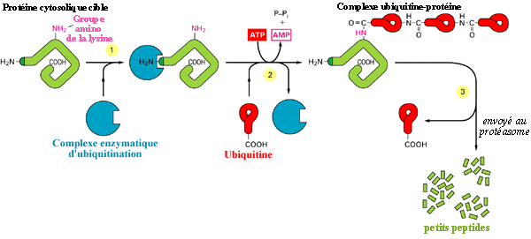
Le processus d'ubiquitination

Slide 15
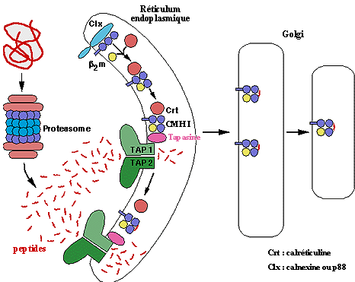
Modèle d'association de peptides aux molécules du CMH I dans le R.E.

Slide 16
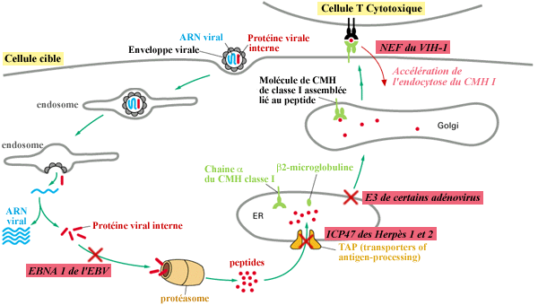
Exemple d'interférences virales
La protéine EBNA 1 du virus EBV comporte un segment NH2 terminal riche en résidus basiques et qui semble prévenir sa dégradation par le protéasome. Les virus Herpès 1 et 2 codent une protéine ICP 47 qui se fixe sur la face cytosolique des pompes TAP et les bloque. Le cytomégalovirus code pour une autre protéine qui simule la fonction de la protéine US 11 analogue à SEC 61 et déroute vers le cytosol les molécules d’histocompatibilité où elles sont dégradées. La protéine E3, 19K de certains adénovirus retient, elle, ces mêmes molécules d’histocompatibilité dans le réticulum endoplasmique. Enfin, la protéine NEF du VIH-1 accélère l’endocytose des molécules d’histocompatibilité suite à leur arrivée à la surface cellulaire.

Slide 17
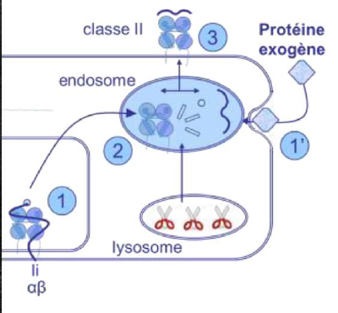
Exemple d'une présentation d'un peptide exogène via une molécule de CMH I

